Slide 1
QUẢN LÝ GIAO TÁC TRONG CSDL
Giảng viên: Cao Thị Nhâm
nhamct@due.edu.vn

Slide 2
Nội dung chính
Khái niệm giao tác (transaction)
Các tính chất của giao tác
Nguyên lý hoạt động
Quản lý giao tác trong SQL Server

Slide 3
Tài liệu tham khảo
Begin Microsoft SQL Server 2012 programing
http://www.sqlviet.com/blog/cac-mc-isolation-level#more-3919

Slide 4
Giới thiệu
Yêu cầu cơ bản của ứng dụng khai thác CSDL trong thực tế
Cho phép nhiều người dùng đồng thời khai thác CSDL nhưng phải giải quyết được chanh chấp
Sự cố kỹ thuật có thể xảy ra nhưng phải đảm bảo được sự nhất quán dữ liệu

Slide 5

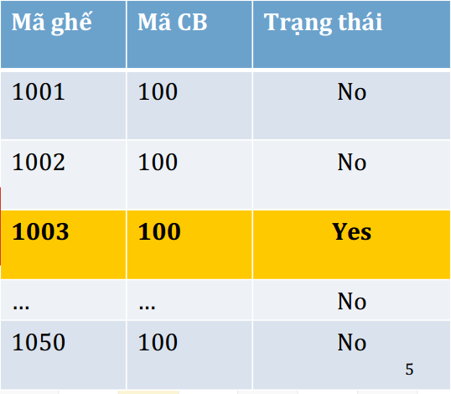
Giới thiệu – ví dụ
Nhiều người cùng đặt một vé
→ Phải giải quyết được xung đột

Slide 6
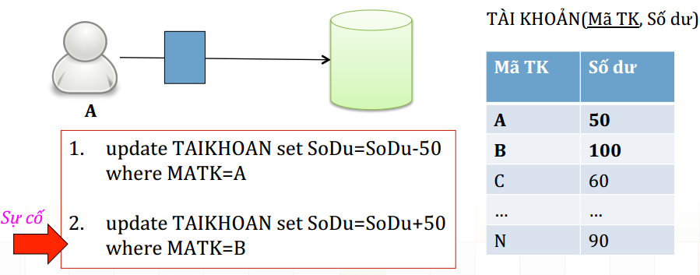
Giới thiệu – ví dụ
Chuyển tiền bị lỗi
→ Phải giải quyết được tính nhất quán

Slide 7
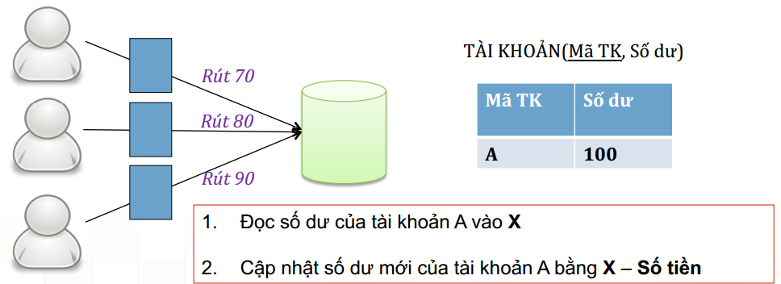
Giới thiệu – ví dụ
Nhiều người rút tiền từ một tài khoản
→ Phải giải quyết được chanh chấp để đảm bảo tính nhất quán dữ liệu

Slide 8

Giới thiệu – nhận xét
Sự cố hoặc chanh chấp là điều không tránh khỏi → luôn luôn đòi hỏi tính nhất quán dữ liệu
Cần có kỹ thuật giải quyết vấn đề này → GIAO TÁC

Slide 9
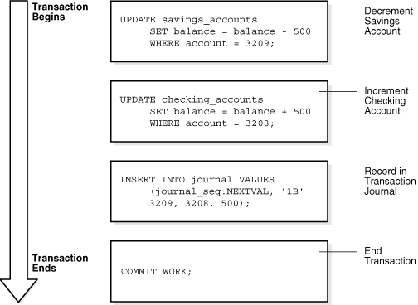
Khái niệm
Giao tác (transaction) là đơn vị xử lý nguyên tố gồm một chuỗi các hành động đọc/ghi trên các đối tượng CSDL

Slide 10
Tính chất ACID
Tính nguyên tố (Atomicity)
Tính nhất quán (Consistency)
Cô lập (Isolation)
Bền vững (Durability)

Slide 11
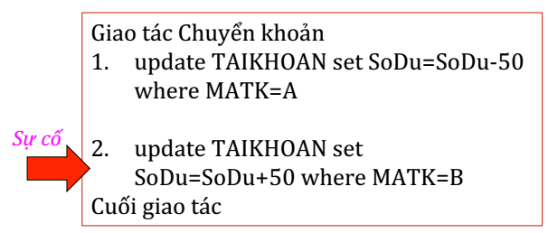
Ví dụ về tính ACID
Giao tác chuyển tiền từ tài khoản A sang tài khoản B
Atomicity. Hoặc cả 2 bước cùng thực hiện hoặc không có bước nào thực hiện. Nếu có sự cố ở bước 2 thì HQTCSDL có cơ chế khôi phục lại dữ liệu như lúc ban đầu
Consistency. Tổng số dư của tài khoản A và B không đổi.

Slide 12
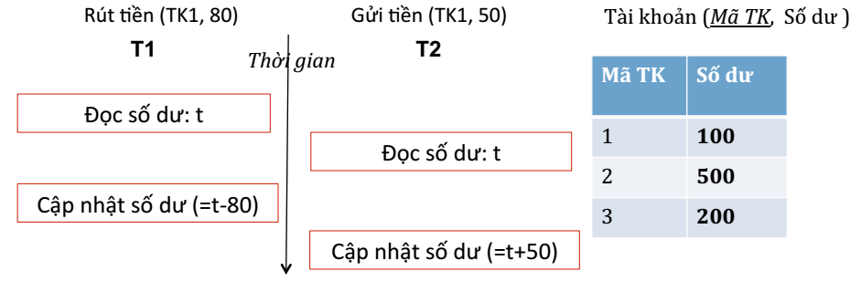
Ví dụ về tính ACID…
Isolation. Tính chất cô lập đảm bảo mặc dù các giao tác có thể đan xen nhau nhưng kết quả của chúng tương tự với một kết quả tuần tự nào đó → Các giao tác không bị ảnh hưởng bởi các giao tác khác khi thực thi.

Slide 13
Các loại giao tác trong SQL Server
Giao tác ngầm định
Mặc định mỗi lệnh UPDATE/DELETE/INSERT là một giao tác
Kết thúc câu lệnh, giao tác được COMMIT
Trong trường hợp gặp lỗi, giao tác ROLLBACK
Giao tác tường minh
Người dùng sử dụng các lệnh để khai báo giao tác

Slide 14
Các lệnh quản lý giao tác tường minh
Tên | Ý nghĩa
BEGIN TRANSACTION | Bắt đầu giao tác
COMMIT TRANSACTION | Kết thúc giao tác thành công
ROLLBACK TRANSACTION | Đưa CSDL về trạng thái trước khi giao tác bắt đầu
SAVE TRANSACTION | Đánh dấu giao tác

Slide 15
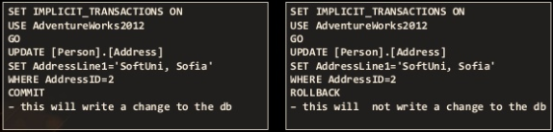
Giao tác ngầm định
SQL Server mở giao tác mới khi có lệnh cập nhật dữ liệu

Slide 16
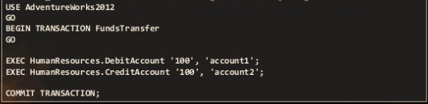
Giao tác tường minh
Người dùng khai báo mở và kết thúc giao dịch tường minh
BEGIN TRANSACTION
COMMIT TRANSACTION/ROLLBACK TRANSACTION

Slide 17

Khai báo giao tác trong T-SQL

Slide 18
Transaction log
Hệ QTCSDL sử dụng transaction log để quản lý toàn bộ giao tác của CSDL
Transaction log lưu trữ:
Thông tin bắt đầu giao tác
Với mỗi lệnh của giao tác:
Loại lệnh (INSERT/UPDATE/DELETE)
Tên bảng bị tác động
Giá trị trước và sau khi bị tác động
Trỏ tới log trước và sau của cùng một giao tác
Thông tin kết thúc giao tác

Slide 19
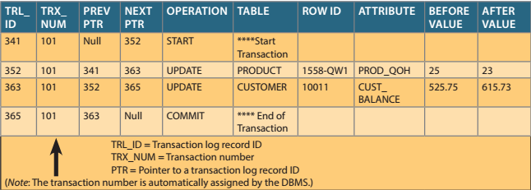
Transaction log – ví dụ

Slide 21
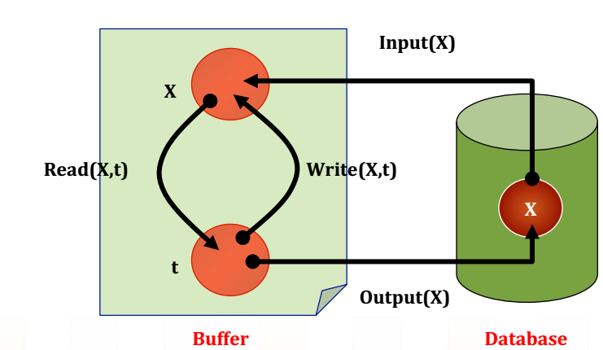
Các thao tác của giao tác
Read(X,t): Đọc đơn vị dữ liệu X vào t
Write(X,t): Ghi t vào đơn vị dữ liệu A

Slide 22
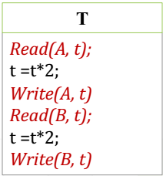
Ví dụ về biểu diễn giao tác
Giả sử có 2 đơn vị dữ liệu A và B với rang buộc A = B
Giao tác T thực hiện 2 bước:
A = A*2
B = B*2
Biểu diễn các thao tác của T

Slide 23
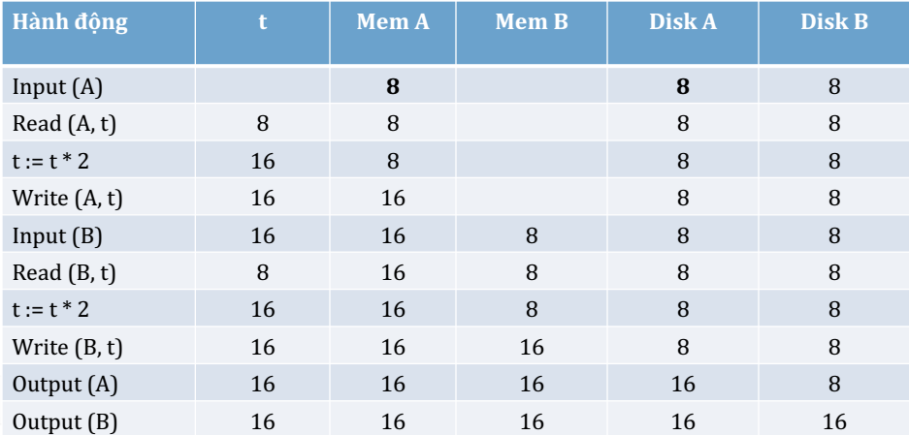
Ví dụ về biểu diễn giao tác…

Slide 24
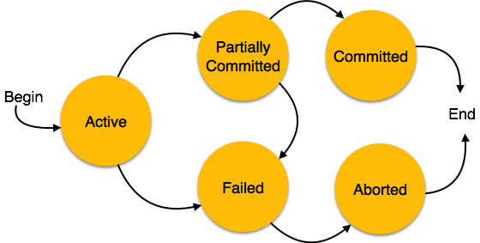
Các trạng thái của giao tác
Sau khi thực hiện lệnh cuối cùng
Sau khi mọi lệnh thành công
Ngay khi bắt đầu thao tác đọc/ghi
Sau khi mọi lệnh được quay lui và CSDL phục hồi về trạng thái trước bắt đầu giao tác
Sau khi nhận ra không thể thực hiện các lệnh

Slide 25
Nguyên lý hoạt động

Slide 26
Các cách làm việc của giao tác
Thực hiện tuần tự. Các giao tác thực hiện mà không giao nhau về thời gian
↑ Ưu điểm: Nếu thao tác đúng đắn thì luôn đảm bảo nhất quán dữ liệu
↓ Nhược điểm: Không tối ưu về sử dụng tài nguyên và tốc độ
Thực hiện đồng thời. Lệnh của các giao tác xen kẽ nhau trên trục thời gian
↑ Ưu điểm.
Tận dụng tài nguyên và thông lượng
Giảm thời gian chờ
↓ Nhược điểm. Gây ra nhiều phức tạp về nhất quán dữ liệu

Slide 27
Lịch thao tác
Một lịch thao tác S được lập từ n giao tác T1, T2, …, Tn được xử lý đồng thời là một thứ tự thực hiện xen kẽ các hành động của n giao tác này.
Thứ tự xuất hiện của các thao tác trong lịch phải giống với thứ tự xuất hiện của chúng trong giao tác.
Bộ lập lịch (Scheduler): Là một thành phần của DBMS có nhiệm vụ lập một lịch để thực hiện n giao tác xử lý đồng thời.

Slide 28
Lịch thao tác…
Các loại lịch thao tác
Lịch tuần tự (Serial)
Lịch khả tuần tự (Serializable)
Conflict – Serializable
View - Serializable

Slide 29
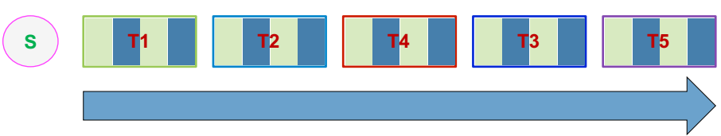
Lịch tuần tự
Một lịch S được gọi là tuần tự nếu các hành động của các giao tác Ti được thực hiện liên tiếp nhau, không có sự giao nhau về mặt hời gian.

Slide 30
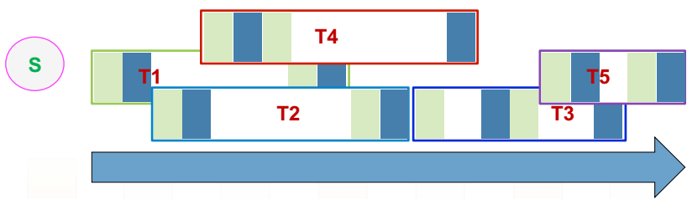
Lịch xử lý đồng thời
Lịch xử lý đồng thời là lịch mà các giao tác trong đó giao nhau về mặt thời gian

Slide 31
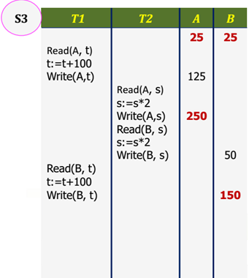
Lịch đồng thời – ví dụ
S3 là một xử lý đồng thời vì các giao tác giao thoa với nhau
Gây ra sự mất mát dữ liệu
Trước khi S thực hiện
A = B
Sau khi S kết thúc
A <> B

Slide 32
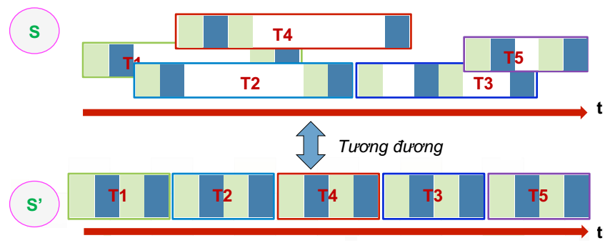
Khả lịch tuần tự
Một lịch S được lập ra từ n giao tác T1, T2, …, Tn xử lý đồng thời được gọi là lịch khả tuần tự nếu nó cho cùng kết quả với một lịch tuần tự nào đó được lập ra từ n giao tác này.

Slide 33
Khả lịch tuần tự - ví dụ

Slide 34
Các loại khả lịch tuần tự
Dựa trên ý tưởng hoán vị các hành động không xung đột để chuyển một lịch đồng thời S về một lịch tuần tự S’. Nếu có một cách biến đổi như vậy thì S là một lịch conflict serializable.
Conflict Serializable
Dựa trên ý tưởng lịch đồng thời S và lịch tuần tự S’ đọc và ghi những giá trị dữ liệu giống nhau. Nếu có một lịch S’ như vậy thì S là một View Serializable
View Serializable

